Slide 1
INTRODUÇÃO À ENGENHARIA AGRONÔMICA
Tema da aula: FLORICULTURA
Eng. Agrônomo Gustavo Franco Rosa Vieira
Esalq – USP: 1.994 a 1.999

Slide 2
Experiência Profissional
http://revistadinheirorural.terra.com.br/secao/agronegocios/bem-me-quer
http://diariodonordeste.verdesmares.com.br/cadernos/regional/reijers-confirma-pioneirismo-em-flores-da-serra-1.205007
http://revistagloborural.globo.com/Revista/Common/0,,EMI262468-18281,00-CULTIVO+DE+ROSAS+GIGANTES+SE+MULTIPLICA+NO+BRASIL.html

Slide 3
Destaques na mídia
Caminhos da Produção: O Caminho das Flores (TV USP)
https://www.youtube.com/watch?v=wraMwkpkxSc
Mercado de flores movimenta mais de R$ 4 bilhões por ano no Brasil
https://www.youtube.com/watch?v=2cLYWgAElYE

Slide 4
Consumo per capita em 2.013
EUA: US $ 37,00
BRASIL: US $ 8,72
Já somos quase 205 milhões de brasileiros!
http://www.ibge.gov.br/apps/populacao/projecao/

Slide 5
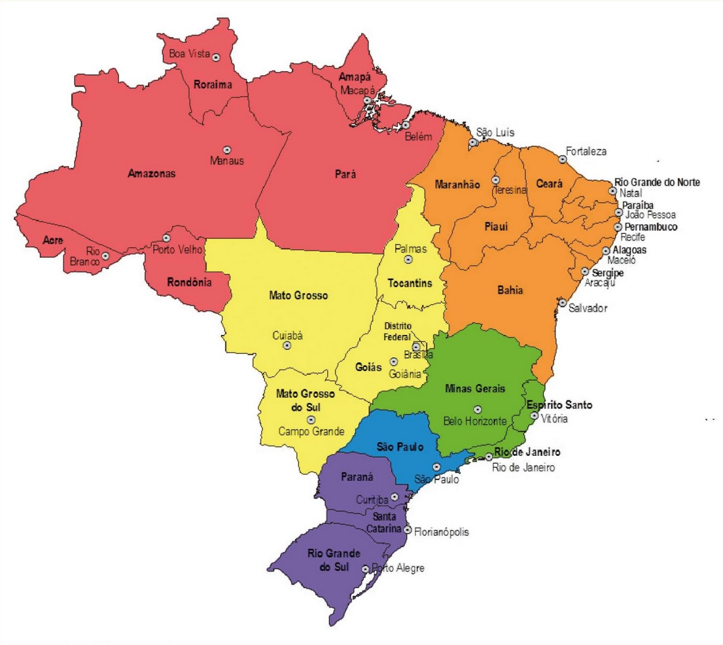
Características Regionais
São Paulo tem destaque no mercado de flores:
60% da produção
40% do consumo

Slide 6
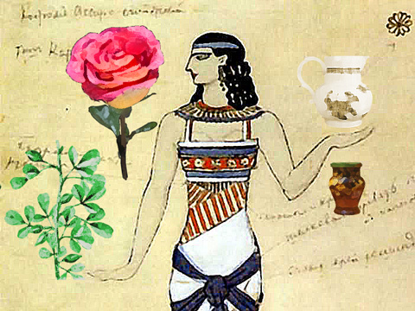
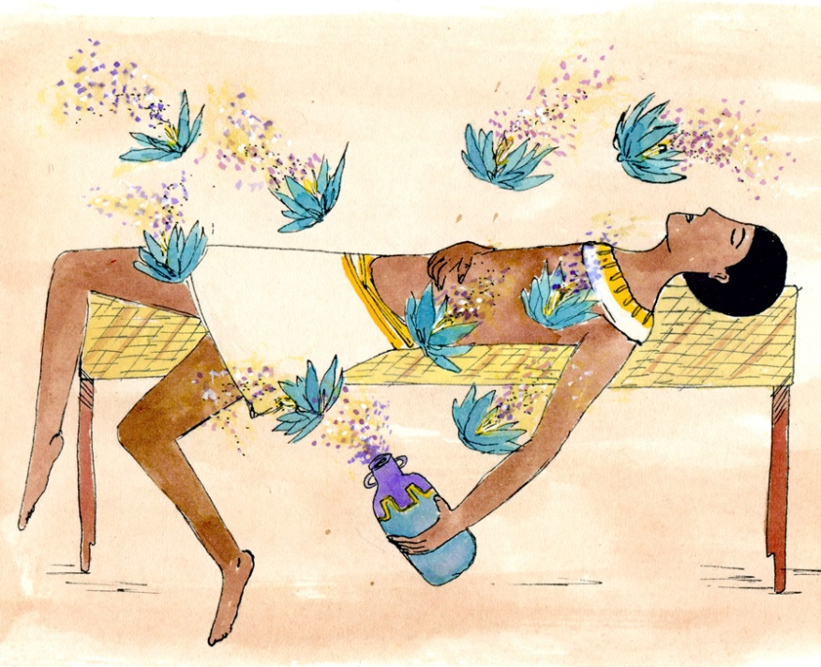
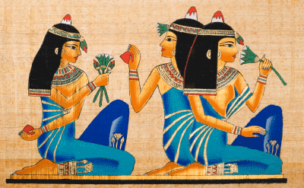
A coisa é antiga...

Slide 7
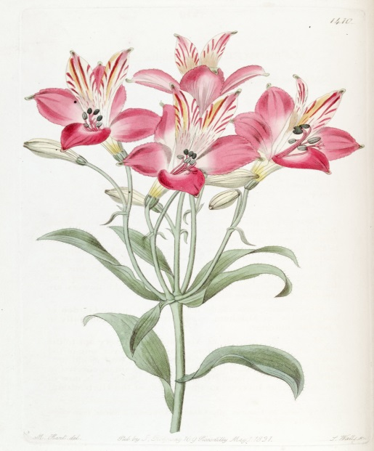
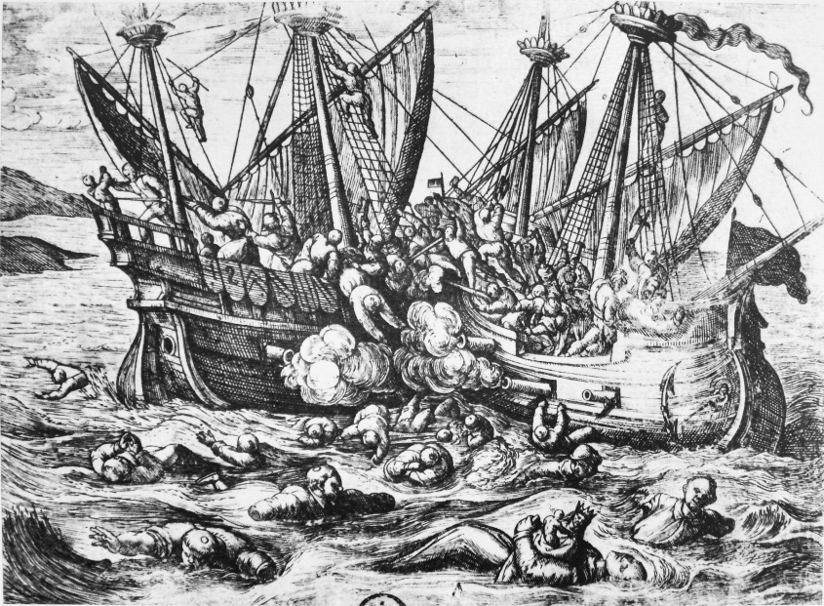
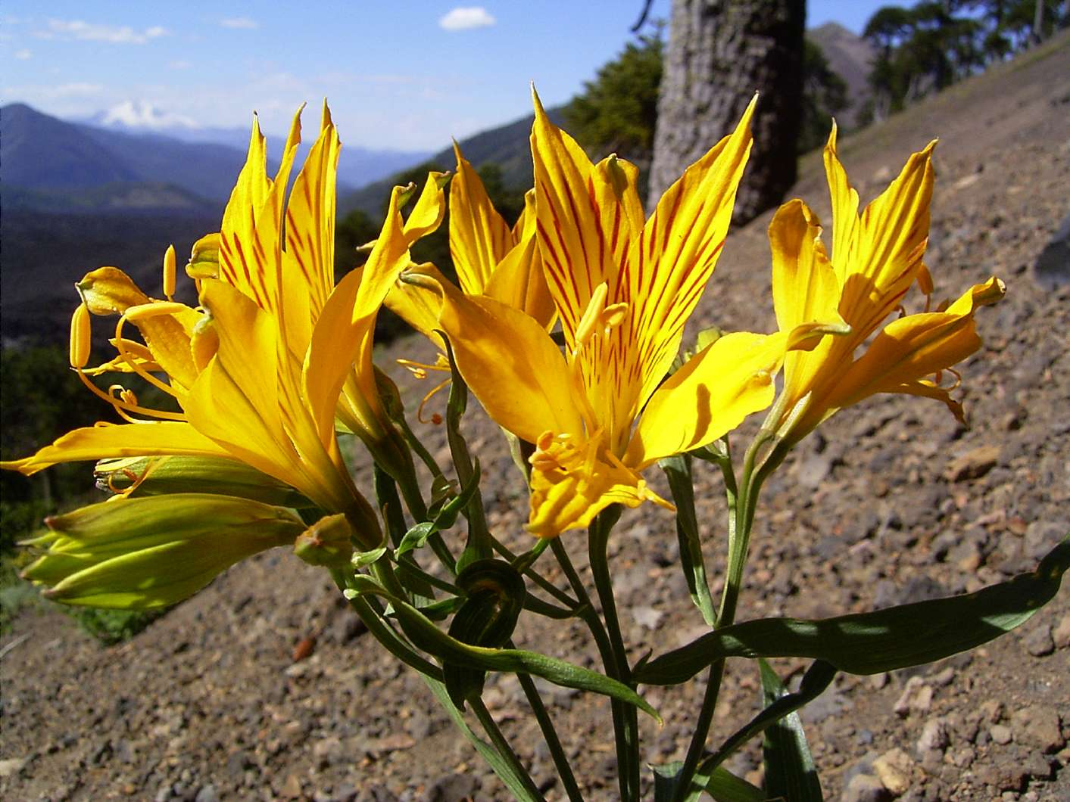
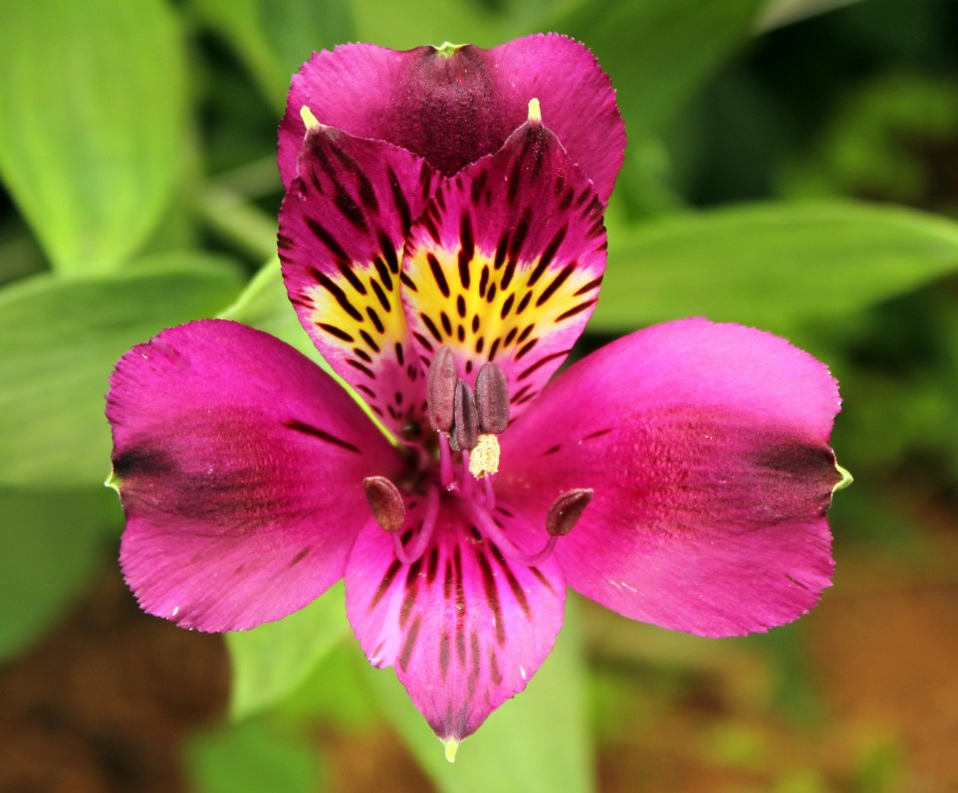
Um pouco de história

Slide 8
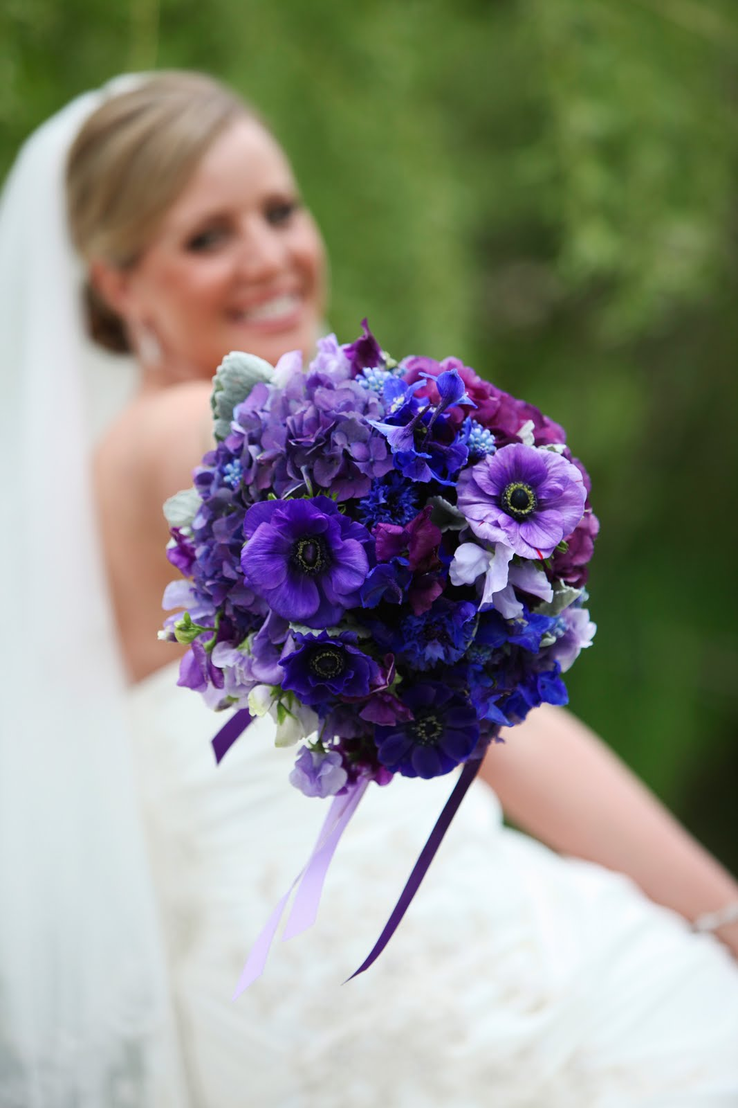
O quê os consumidores querem?
60% DURABILIDADE
20% COR
10% PREÇO
10% OUTROS
http://simonbw.lecture.ub.ac.id/files/2010/03/POSTH-CUT-FLOWER-2.pdf

Slide 9
Para entender mais das flores:
https://www.youtube.com/watch?v=LjCzPp-MK48
https://www.youtube.com/watch?v=0Konxm34ZOU

Slide 11
O significado das cores

Slide 12
Hábitos de Consumo
Presentes
Decoração
Uso Próprio

Slide 13
Hábitos de Consumo
Presentes
Decoração
Uso Próprio

Slide 14
Hábitos de Consumo
Presentes
Decoração
Uso Próprio

Slide 17
Vejam isto também
http://www.esalq.usp.br/cprural/boaspraticas.php?boa_id=82
http://www.esalq.usp.br/cprural/noticias_tempo.php?id=693
http://www.esalq.usp.br/cprural/artigos.php?col_id=91
ttp://www5.usp.br/5673/engenheiro-agronomo-da-esalq-comenta-o-mercado-de-floricultura/

Slide 18
Uma volta pelo mundo
https://www.youtube.com/watch?v=inhvRUAiP6Q
http://www.theatlantic.com/photo/2011/02/valentines-day-around-the-world/100009/
http://www.ozexport.nl/nl/koper/koper-news/a-floral-world-record/

Slide 19
A razão do nosso trabalho

Slide 20
Toda flor tem valor!

Slide 21
Muito obrigado!
www.rosasreijers.com.br
reijersproduto@uol.com.br

